Slide 1

সকলকে শুভেচ্ছা

Slide 2

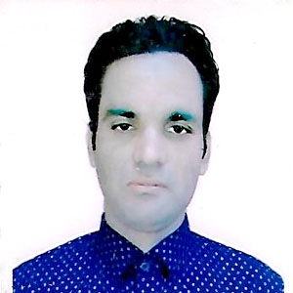
শিক্ষক পরিচিতি
মো: জুয়েল আহমদ (সহকারি শিক্ষক)
তালিমপুর বাহারপুর ইয়াকুবিয়া দাখিল মাদ্রাসা
বড়লেখা, মৌলভীবাজার
মোবা: ০১৭১৭৪১৫৫৩৪
juwelbd260@gmail.com

Slide 3

পাঠ পরিচিতি
শ্রেণি:- সপ্তম
বিষয়:-সপ্তবর্ণা (গদ্য)
পাঠ শিরোনাম: সবার জন্য কম্পিউটার শিক্ষা
সময়:-৩৫ মিনিট।
তারিখ:-০৫/০৪/২০২০ খ্রি.

Slide 4
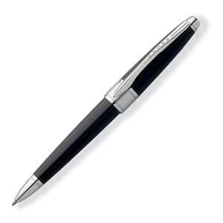
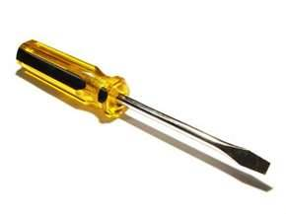
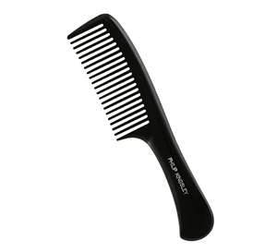
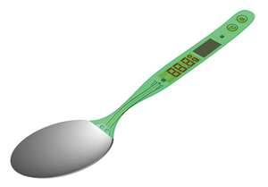

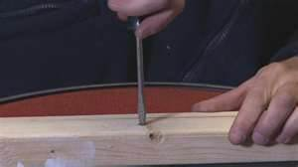
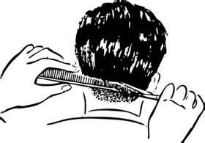
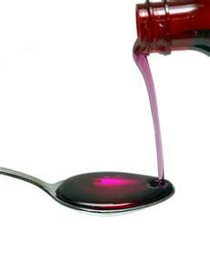



দৈনন্দিন জীবনে প্রয়োজনীয় টুল

Slide 5
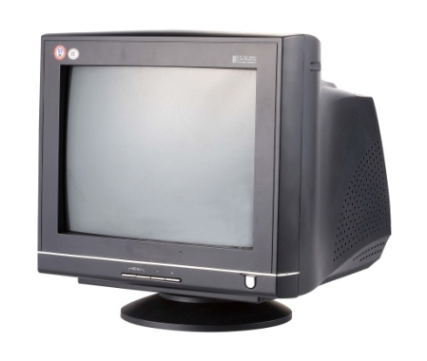
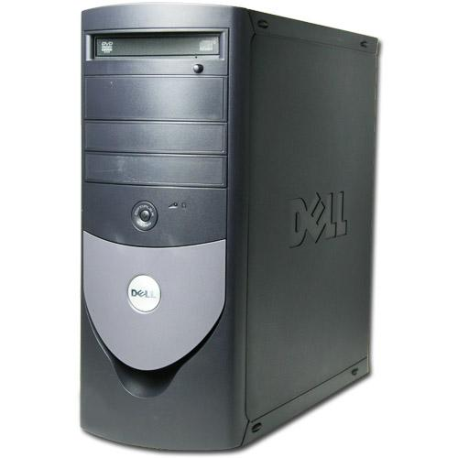
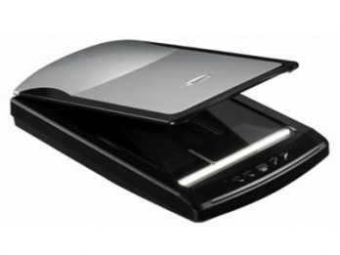
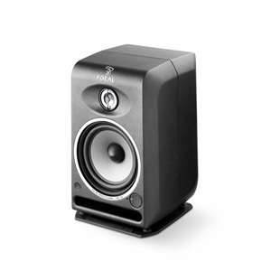
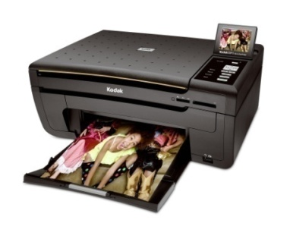
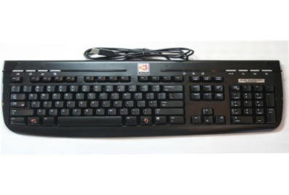
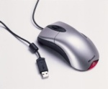

Slide 6
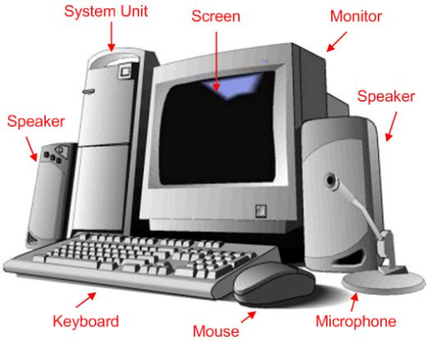

আজকের পাঠ
সবার জন্য কম্পিউটার
মুহম্মদ জাফর ইকবাল

Slide 7
শিখনফল
পাঠ শেষে শিক্ষার্থীরা---
কম্পিউটার কী তা বলতে পারবে।
কম্পিউটারের বৈশিষ্ট্য বর্ণনা করতে পারবে।
কম্পিউটারের বিভিন্ন কাজের তালিকা তৈরি
করতে পারবে।
দৈনন্দিন জীবনে কম্পিউটার ব্যবহারের সুফল
ব্যাখ্যা করতে পারবে।

Slide 8
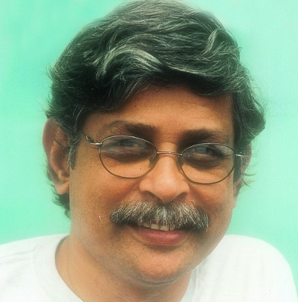
লেখক পরিচিতি
জন্ম
শিক্ষা জীবন
কর্ম জীবন
পুরস্কার
গ্রন্থাবলী
সিলেটে, ১9৫২ খ্রিঃ
আমি তপু, দীপু নম্বর টু, বৃষ্টির ঠিকানা
ঢাকা বিশ্ববিদ্যালয়ে পদার্থ বিজ্ঞানে লেখাপড়া
বাংলা একাডেমী পুরস্কার ২০০৪
অধ্যাপক, শাহজালাল বিজ্ঞান ও প্রযুক্তি বিশ্ববিদ্যালয়

Slide 9

লেখক সম্পর্কে তথ্য ছ্ক
তৈরী করবে।

Slide 10

আদর্শ পাঠ
সবার জন্য কম্পিউটার
মুহম্মদ জাফর ইকবাল

Slide 11


সরব পাঠ
সবার জন্য কম্পিউটার
মুহম্মদ জাফর ইকবাল

Slide 12
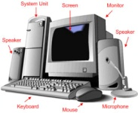
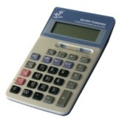
উচ্চারণ অনুশীলন
কম্পিউটার
ক্যালকুলেটর
স্ক্রু ড্রাইভার

Slide 13
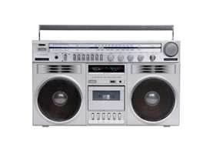

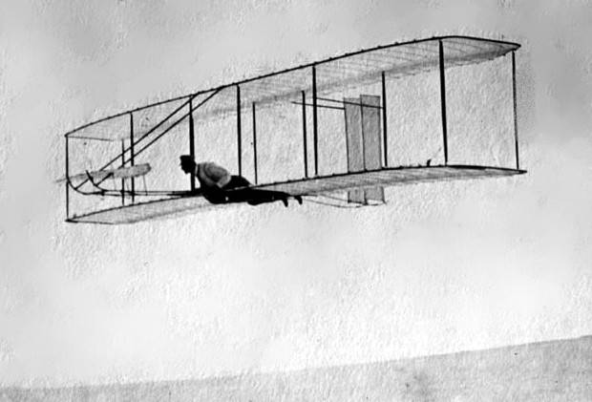

জোড়ায় কাজ
  শব্দার্থ ও বাক্য গঠন
ক্যাসেট প্লেয়ার
গান শোনার এক ধরণের যন্ত্র।
ক্যালকুলেটর
হাতে ধরে রেখে হিসাব করার ছোট যন্ত্র।
সৃজনশীল
নতুন সৃষ্টি করায় সক্ষম এমন।

Slide 14
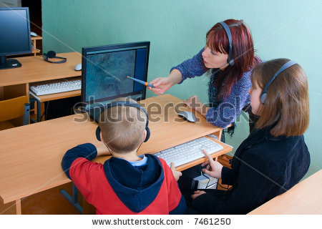
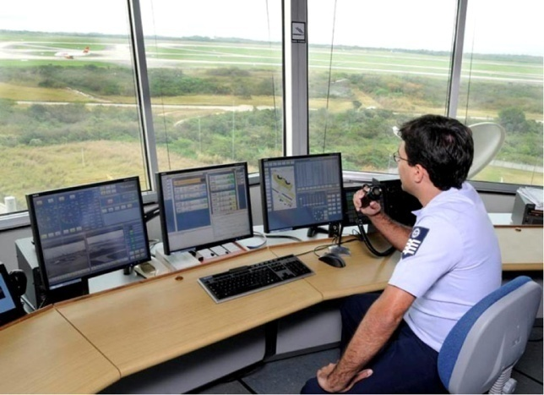
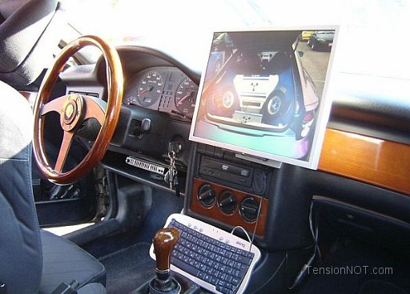
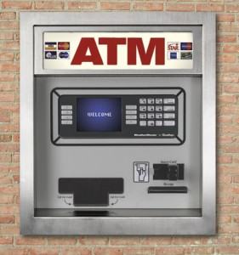

Slide 15
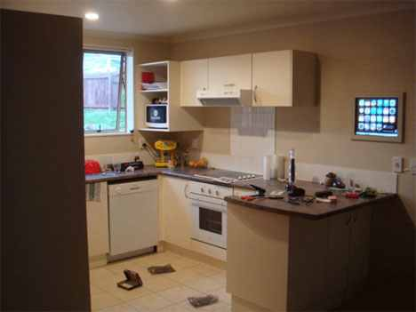
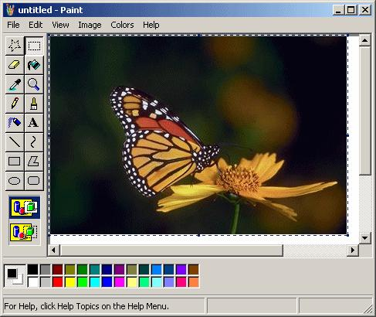
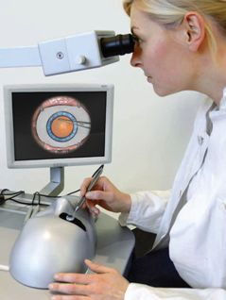
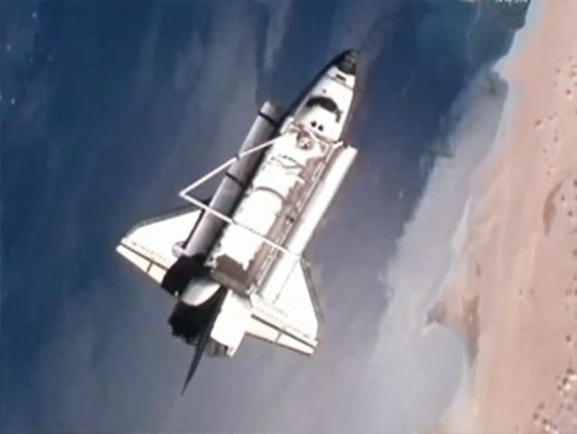
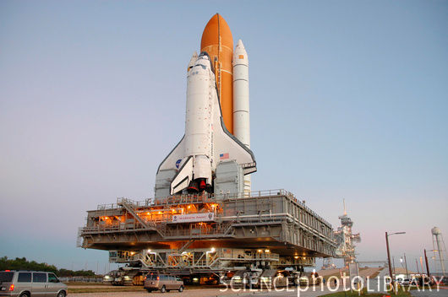

Slide 16
দলগত কাজ
  দলীয় ভাবে নিম্নলিখিত প্রশ্নের উত্তর লিখবে
এক
কম্পিউটার কী এবং এর বৈশিষ্ট্য কী কী?
দুই
কম্পিউটারের বিভিন্ন কাজের একটি তালিকা তৈরী কর?
তিন
পরীক্ষার ফলাফল তৈরীতে কম্পিউটার কী ভুমিকা রাখতে পারে?

Slide 17
মূল্যায়ন
  শিক্ষার্থীরা ছোট ছোট প্রশ্নের উত্তর দিবে
এক
কম্পিউটার কাকে বলে?
দুই
কম্পিউটারের উল্লেখযোগ্য তিনটি কাজের কথা বল।
তিন
কম্পিউটার ব্যবহারের একটি সুফল বল।

Slide 18
বাড়ির কাজ
  শিক্ষার্থীরা খাতায় তুলে নিবে
এক
“বিজ্ঞান ও প্রযুক্তি এক চমকপ্রদ রহস্যময় জগৎ” কথাটির তাৎপর্য বিশ্লেষণ কর?

Slide 19

ধন্যবাদ

